Slide 1
СПБ ГУ СПО Медицинский колледж №1
Реферативное сообщение по предмету
«Патологическая анатомия и патологическая физиология»
на тему
Патофизиология и патологическая анатомия
болезни Альцгеймера
(с приложением печатного текста)
студентки 20 группы лечебного отделения
Безменовой Дарьи
декабрь 2015 года

Slide 2
Болезнь Альцгеймера

Slide 3
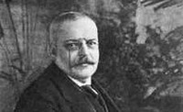
Что такое болезнь Альцгеймера?
Болезнь Альцгеймера (также сенильная деменция альцгеймеровского типа) — наиболее распространённая форма деменции, неизлечимое дегенеративное заболевание. Впервые описанное в 1906 году немецким психиатром Алоисом Альцгеймером.
1864 - 1915

Slide 4
Соотношение форм деменции

Slide 5
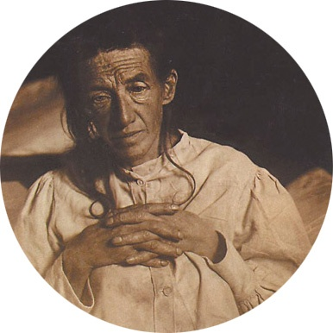
Открытие болезни
Августа Д., пациентка Алоиса Альцгеймера, страдала от болезни, которую много позже назвали «болезнью Альцгеймера»

Slide 6
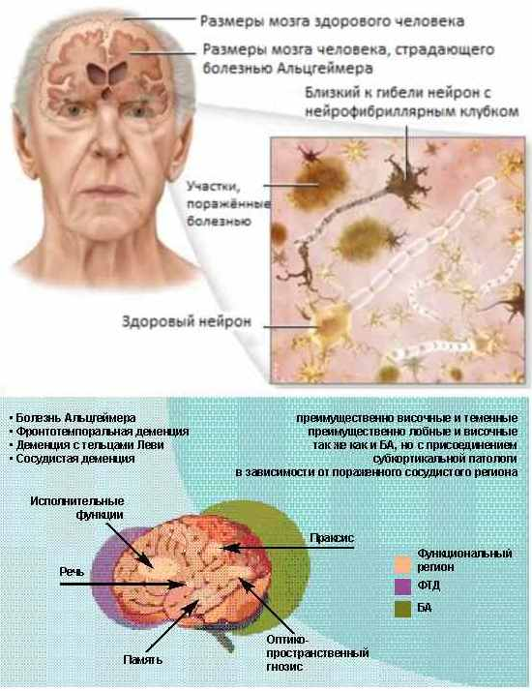
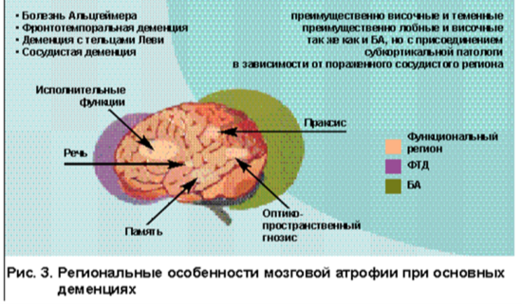

Slide 7
Этиология.

Slide 8
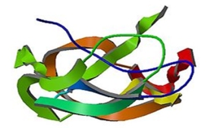
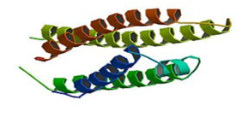
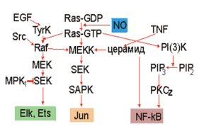
Генетические аспекты заболевания
К настоящему времени обнаружено, по крайней мере, четыре гена, мутации в которых вызывают БА или являются факторами генетической предрасположенности:
Ген белка амилоидного предшественника на 21 хромосоме
Ген аполипопротеина Е на хромосоме 19
Ген пресенилина 1 на 14 хромосоме
Ген пресенилина 2 на 1 хромосоме

Slide 9
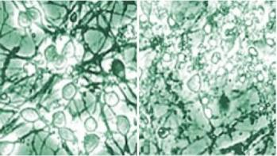
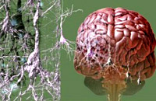
Причины. «Холинергическая гипотеза»
-самая устаревшая версия. Она основывалась на том, что с возрастом может значительно снижаться уровень ацетилхолина в организме человека. Ацетилхолин — это нейромедиатор, который принимает участие в передаче нервного импульса между нейронами. Чтобы подтвердить эту теорию пытались применять препараты, которые должны были скорректировать недостаточность этого вещества, но данное лечение оказалось практически неэффективным.

Slide 10
Причины. «Амилоидная гипотеза»
Ферменты разрезают APP белок на участки, один из которых, бета-амилоида (Aβ), играет ключевую роль в формировании бляшек при болезни Альцгеймера
Основана на накоплении амилоида в тканях мозга задолго до появления симптомов болезни Альцгеймера. Определенный генетический фактор, при котором часто встречается данное заболевание, отвечает еще и за выработку амилоида. В опытах на мышах был достигнут успех применения препаратов, «растворяющих» амилоидные бляшки в головном мозге. Введение препарата людям с болезнью Альцгеймера не оказало существенного влияния на течение заболевания.

Slide 11
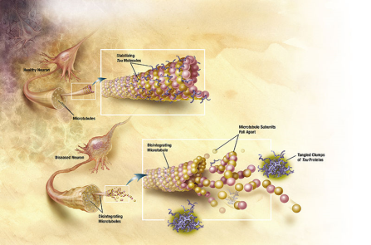
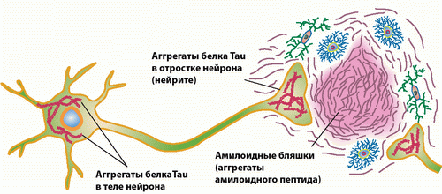
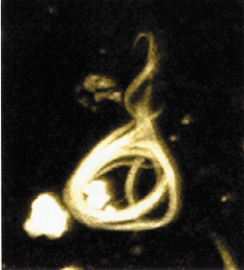
Причины. «Тау-гипотеза»
Это самая новейшая гипотеза. Согласно ей, белок, входящий в состав нейронов (ТАУ-белок) со временем может образовывать конгломераты в нервных клетках, нарушая нормальное ее функционирование, а в последствии и гибель нейрона.

Slide 12
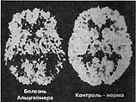
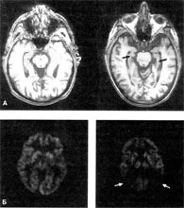
Патологический механизм
Неизвестно, как именно нарушения синтеза и последующее скопление бета-амилоидных пептидов вызывает патологические отклонения при болезни Альцгеймера.
Амилоидная гипотеза традиционно указывала на скопление бета-амилоида как на основное событие, запускающее процесс нейрональной дегенерации.
Считается, что отложения нарушают гомеостаз ионов кальция в клетке и провоцируют ее гибель.
Известно, что местом скопления Aβ в нейронах пациентов являются митохондрии, также этот пептид ингибирует работу некоторых ферментов и влияет на использование глюкозы.

Slide 13
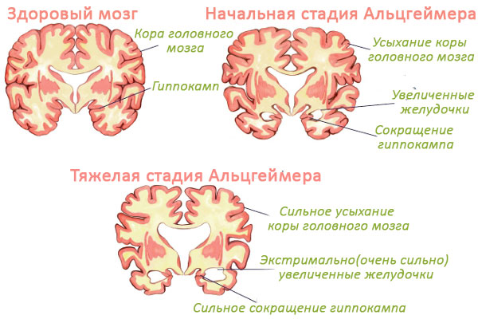
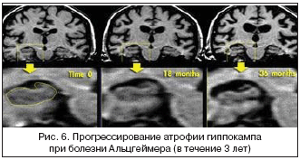

Slide 14
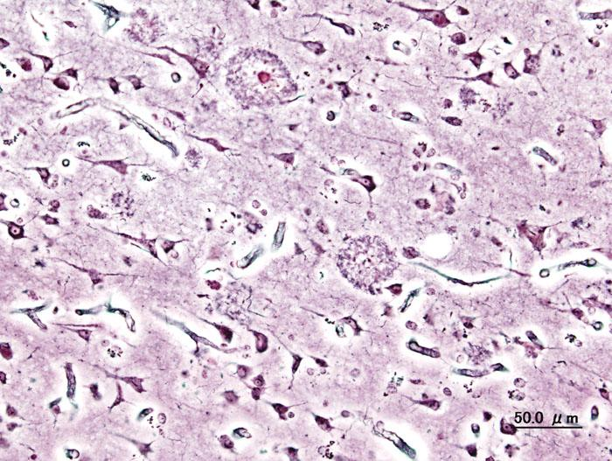
Гистопатологический образец участка коры головного мозга с сенильными бляшками

Slide 15
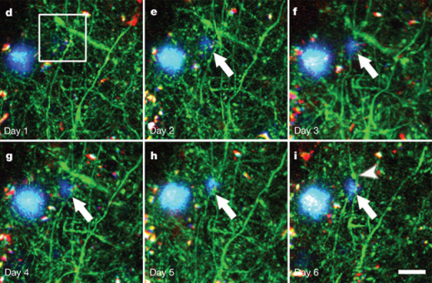
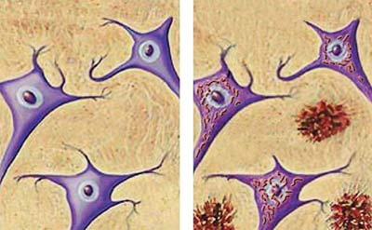
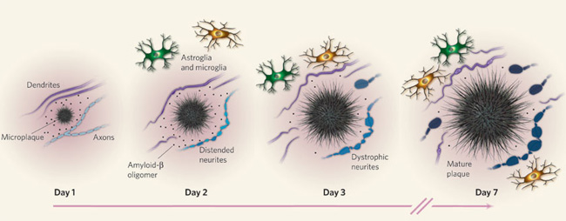

Slide 16
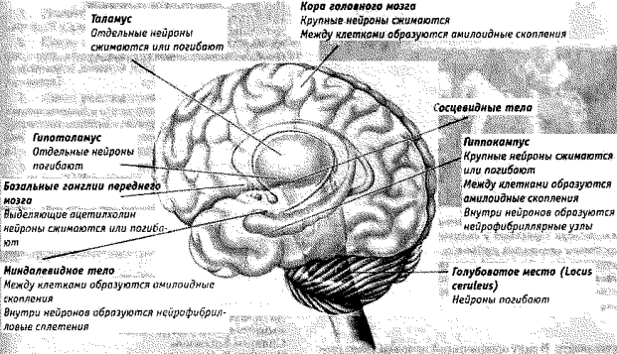
Биохимия

Slide 18
«альцгеймеровское изумление»

Slide 21
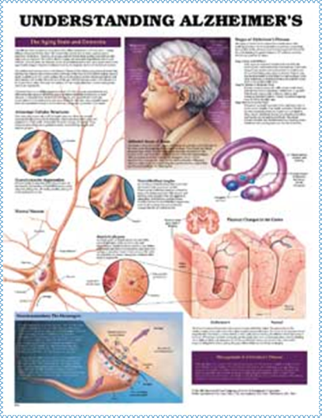
Обследования

Slide 22
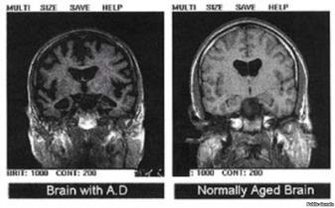
В диагностике болезни Альцгеймера может помочь нейропсихологическое скрининг-тестирование, при котором пациенты копируют фигуры, запоминают слова, читают, выполняют арифметические действия.
КТ
PET-сканирование мозга при болезни Альцгеймера демонстрирует угасание активности в височных долях.

Slide 23
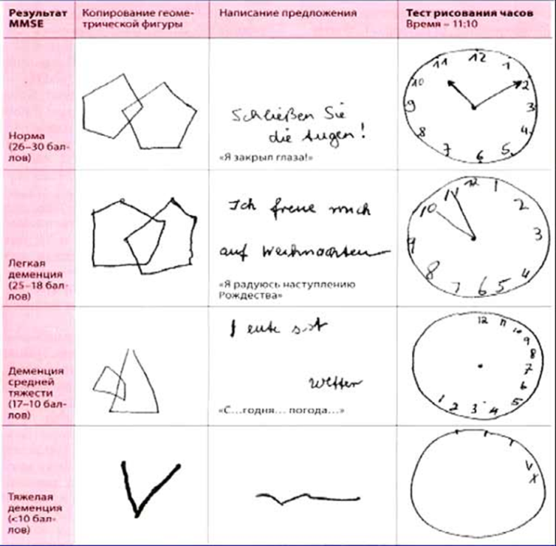

Slide 24
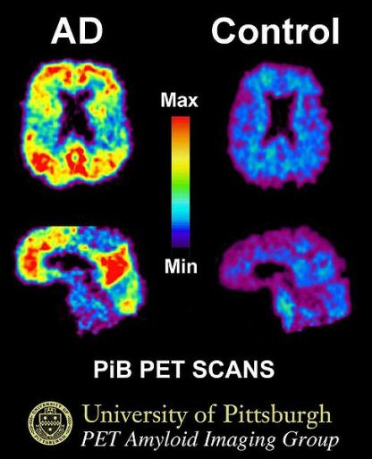
ПЭТ-сканирование: При болезни Альцгеймера, введённый в организм Питсбургский состав B(Углерод11) скапливается в мозге, закрепляясь за отложения бета-амилоида (слева). Справа - мозг пожилого человека без признаков болезни Альцгеймера.
ПЭТ-Позитронно-эмиссионная томография

Slide 25
Данные МРТ

Slide 26
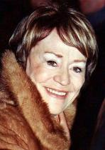
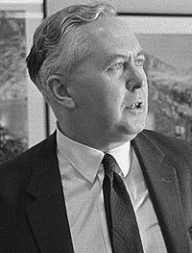
известные люди с болезнью Альцгеймера
П.Фальк
Р.Рейган
М.Тетчер
Д.Вилсон
А. Жирардо

Slide 27
Чарлтон Хестон (президент гильдии киноактеров) и Рональд Рейган на встрече в Белом Доме,1981 год. Оба к концу жизни заболели болезнью Альцгеймера. У Рейгана первые проявления были зарегистрированы еще в 1988 году, в конце его второго президентского срока. Скончался же Р.Рейган в 2004 году в возрасте 93 лет.

Slide 28
Спасибо за внимание.

